Slide 1
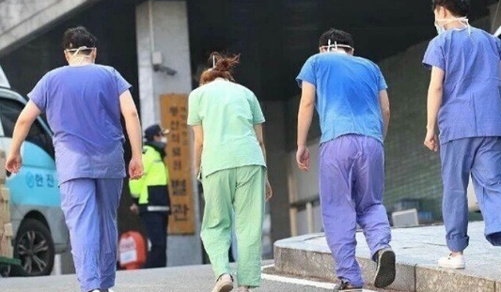
코로나 19 여파로 인한 경제적 부담의 심각성
발표와 토론 2조

Slide 2
목차
Ⅰ
온라인 강의 시행의 경제적 부담
II
상권 무너짐에 따른 결과
III
실직자 지원금문제 및 지원금 분배 문제
IV
현실적인 해결방안
Q&A
V
2/24

Slide 3

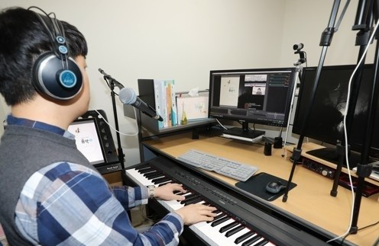

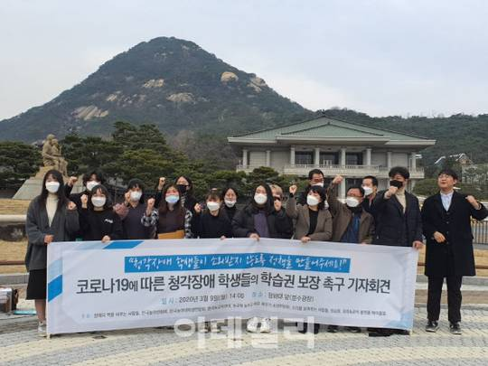
I
온라인 강의 시행의 경제적 부담
저소득층 및 다자녀 가정 경제적 부담
온라인 수업에 꼭 필요한 웹 캠, 카메라가 달린 노트북 장비 비용
노트북 대신 스마트폰기기 사용 강의의 한계점
예체능 전공생 실기 및 실습 전공생의 피해
비대면 수업 온라인, 전화통화 수업 비싼 등록금
예체능계 학생들의 홀로 과제만 제출
소외되는 장애인 학생들의 피해
자막이 없어 진도를 제때 맞추기 힘듦
학교의 지원 및 도움을 받지 못함
작품활동
4/24

Slide 4


I
온라인 강의 시행의 경제적 부담
현실적인 실행 방안
사회적 거리두기
자가격리
최선의 해결방안
코로나 19로 여파로 인한 온라인 수업
교사,교수님과 학생 사이 서로 이해하고 배려심과 노력필요
해결방안
저소득층 다자녀
실습 전공생
장애인 학생
교수님 직업 생계
장학금 제도 환불
기부금 마련하기
입장을 바꿔 생각
1
장애인 학생들을
위한 수업 마련
3
5
7
저소득층 및 다자녀
장학금 제도 시행
교수님과 활발한
네트워크
학생들과 활발한
네트워크
2
4
과대 및 도우미 친구
도움 필요
6
8
6/24

Slide 5
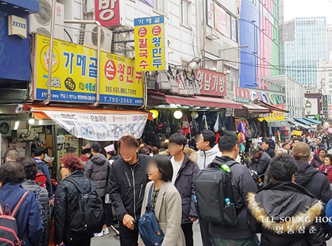
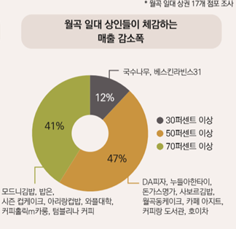
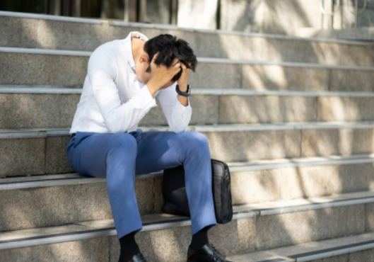
II
상권 무너짐에 따른 결과
남대문 시장 상권 초토화
복잡한 지원 절차과정의 어려움
실질적 지원을 받는 점포가 거의 없음
Pandemic현상 월곡 일대 매출 감소
상인들의 매출 감소 최소 30%~최대 80% 이상
많은 간판 내린 가게 및 식당들 경제적 피해
상권 무너짐의 심각한 실업 문제
사업장 경제적 피해
정당한 이유 없이도 해고당할 수 있는 가맹점에서 근무하는 근로자들
8/24

Slide 6
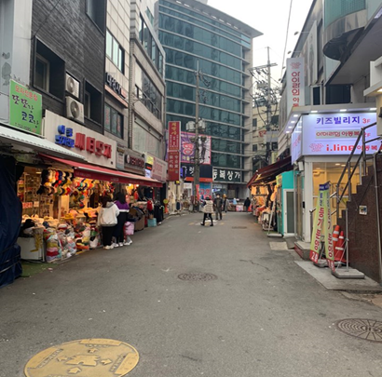
죽어가는 남대문 시장
II
상권 무너짐에 따른 결과
북적거리던 남대문 시장 사람들의 모습은
찾아볼 수 없음
평소 줄 서서 먹는 식당들 이른 오후 6시에
문닫음
대부분 간판 내린 가게들
IMF 때보다 더 심각한 경제적 피해 및 위기
9/24

Slide 7
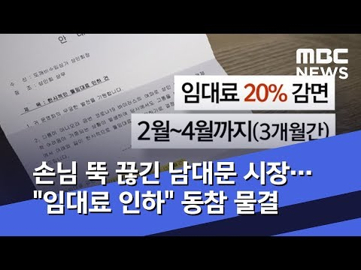

해결사례 남대문 시장
II
상권 무너짐에 따른 결과
서울 남대문시장 상가의 건물주들이 코로나19 확산에 따른 고통을 분담하기 위해 앞으로 3개월간 임대료의 20%를 인하해 주기로 결정
'고려인삼백화점 대표' 점포 50개 3개월간 임대료 인하를 시작으로 주변 건물주들에게 임대료 인하 유도
'동찬기업 대표' 남대문 상가 E동, G동 780여 개 점포 상인들 3개월간 임대료 인하
'삼호우주 상가 대표' 삼호우주 쥬얼리 타운 내 550여 개 점포 임대료 인하
'남정빌딩 대표' 남정 빌딩 내 약 770여 개의 점포
임대료 인하
10/24

Slide 8
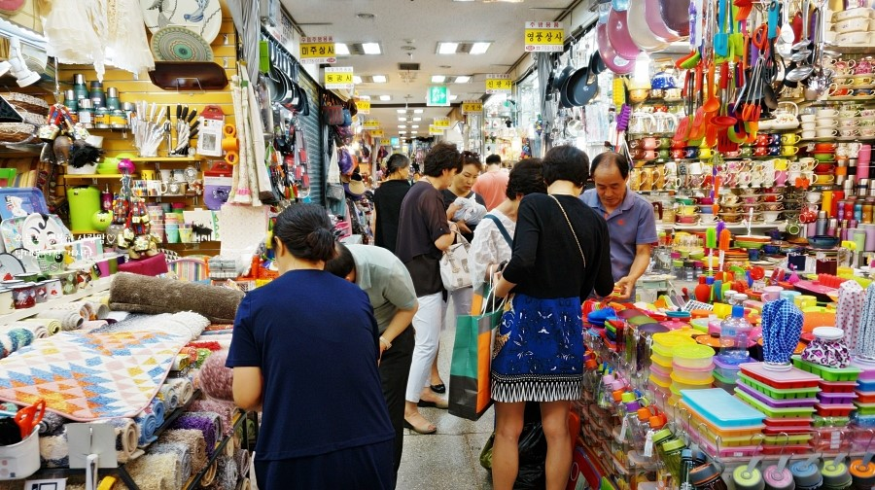
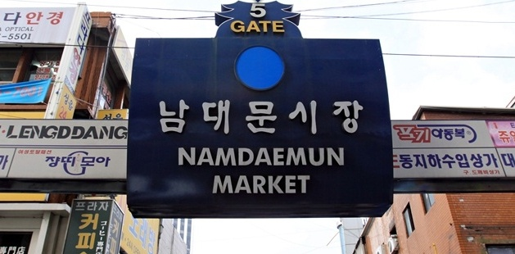

II
상권 무너짐에 따른 결과
서울 남대문시장 상가의 건물주들이 코로나19 확산에 따른 고통을 분담하기 위해 앞으로 3개월간 임대료의 20%를 인하해 주기로 결정
상인 2000여명이 부담을 다소 덜 수 있었고, 코로나19 사태로 인한 방문객 감소의 어려움을 지역상인과 나누겠다는 취지 이루어짐
11/24

Slide 9
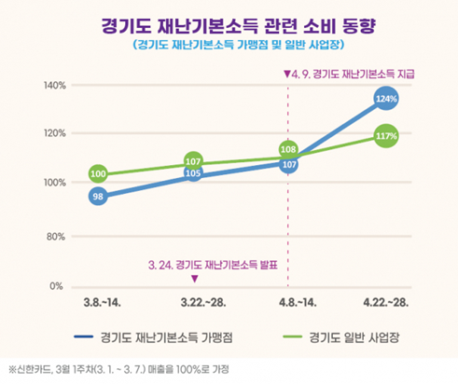
상권문제 해결 사례 경기지역화폐
II
상권 무너짐에 따른 결과
-> 긴급재난지원금
코로나19 확산으로 경제적 타격을 입은 국민들을 지원하기 위해 정부에서 시행하는 현금 지원 대책
-> 당초 정부는 소득 하위 70%에 4인가구 기준으로 100만원의 긴급재난지원금을 지급한다고 밝혔지만, 이후에 전 국민 지급 방안을 결정
ㅇ 소비동향 빅데이터 분석 결과
재난기본소득이 지급된 시점부터 경기도 지역화폐 가맹점 매출이 일반 사업장(지역화폐 비 가맹점) 매출에 비해 증가 폭 상승
=> 가족, 고객, 주변인등 경기지역화폐 사용자 많아짐
마스크 쓰는 태도와 문화가 점점 확진자를 줄여나갈 수 있음
실제 그래프로도 알 수 있듯이 앞으로 상권이 경기지역화페로 다시 살아날 수 있음을 직감함
12/24

Slide 10
II
상권에 무너짐에 따른 결과
현실적인 실행 방안
사회적 거리두기
경기지역화폐사용
최선의 해결방안
코로나19 여파로 인한 상권의 무너짐에 따른 결과
경기지역화폐사용
해결방안
III
남대문 시장
Pandemic현상 월곡 일대
심각한 실업 문제
3개월 간 임대료 20% 인하
긴급재난지원금 및 정부의 지원 필요
1
2
13/24

Slide 11

코로나19여파로 인한 실직자 지원금
문재인 대통령은 이날 청와대에서 열린 제5차 비상경제회의에서
그동안 사각지대였던 프리랜서, 특수고용 노동자, 영세사업자 등 93만명에 대해 고용안정 지원금을 지급할 것이라고 밝힘.
정부는 이들을 대상으로 1인당 월 50만원씩을 최장 3개월 지급할 방침.
한국노동연구원의 지난해 조사 결과에 따르면 국내 특고 종사자는 최대 221만명으로 추산됨.
14/24

Slide 12
코로나19여파로 인한 실직자 지원금
정부는 이런 지적을 반영해 특고 종사자 등에 대한 지원을 확대
코로나19로 일거리가 끊기거나 소득이 급감한 사람 우선 지원 대상 될 전망
정부 고용안정 대책에 투입하기로 한 예산 10조원
15/24

Slide 13
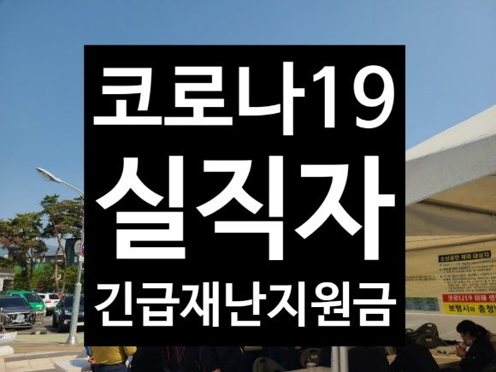
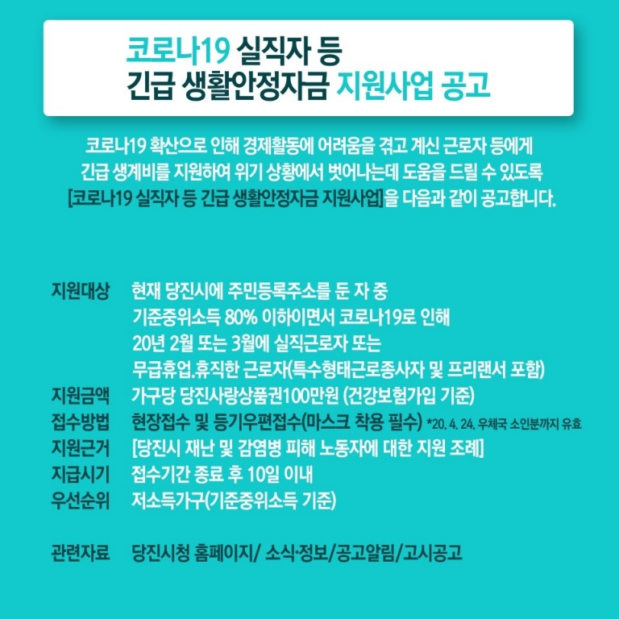
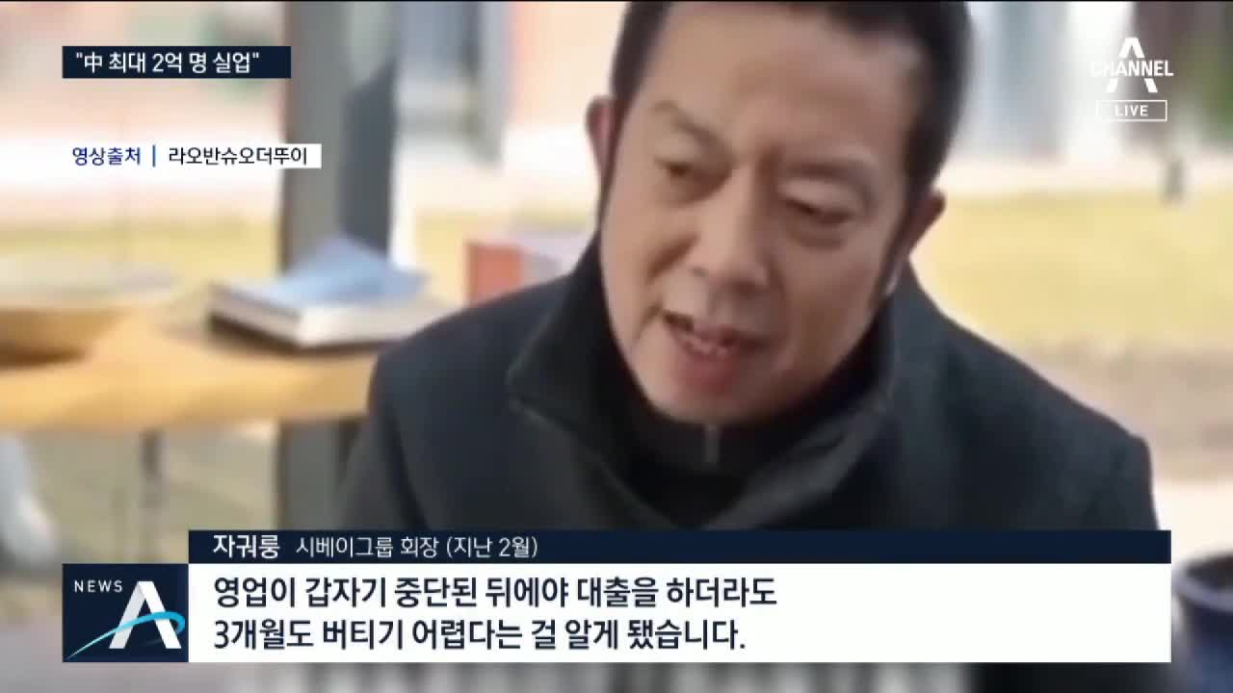
III
실직자 지원금 문제 및 지원금 분배 문제
코로나19 실직자 지원금 및 지원금 분배
코로나19 경제적 피해입은 실직자 많은 지원금 지급X
전국민 대상 지원금 지급 (지원금 분배 문제)
16/24

Slide 14
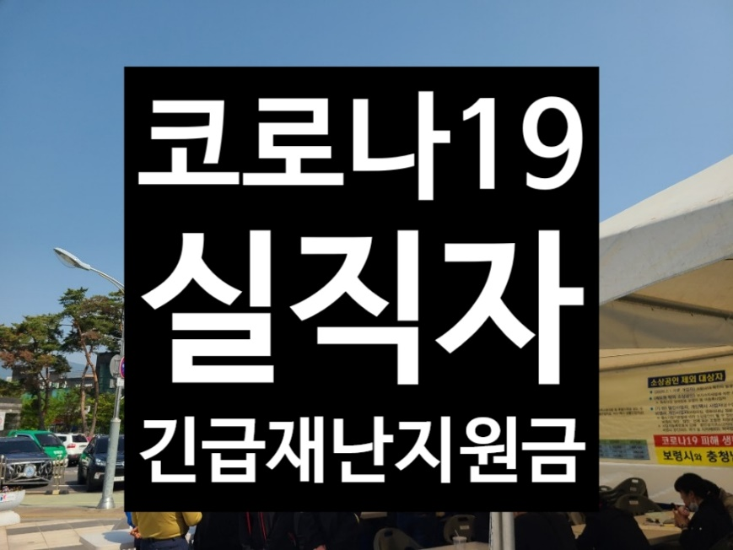

긴급재난지원금 목적
III
실직자 지원금 문제 및 지원금 분배 문제
코로나19 위기 극복을 위한 정부의 한시적인 지원제도, 국민생활 안정과 경제회복 지원을 목적으로 함.
17/24

Slide 15
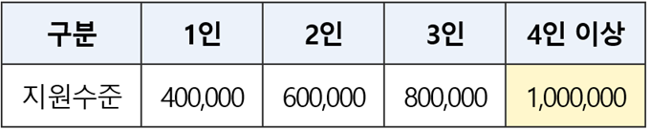
긴급재난지원금 대상
III
실직자 지원금 문제 및 지원금 분배 문제
소득재산과 상관없이 모든 대한민국 국민
(가구당 지급)
18/24

Slide 16
III
실직자 지원금 문제 및 지원금 분배 문제
현실적인 실행 방안
사회적 거리두기
소득 수준별 긴급재난지원금정부의 지원 필요
최선의 해결방안
코로나19 여파로 인한 실직자 지원금 문제 및 지원금 분배 문제 긴급재난지원금 소득 수준별 정부 지원 필요
해결방안
실직자 지원금 문제 및 분배 문제
긴급재난지원금
소득 수준별 정부의 지원 필요
1
2
19/24

Slide 17
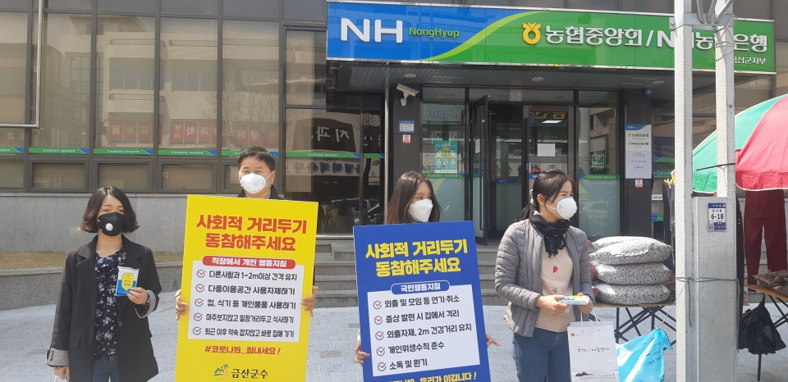
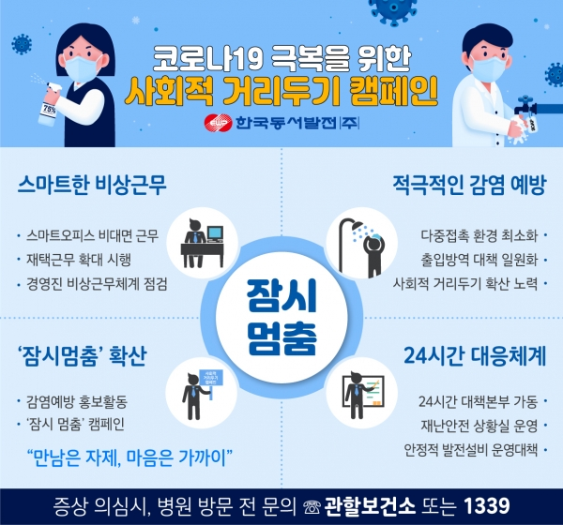
코로나19 사회적 거리두기
IV 현실적인 해결방안
코로나19 확진자 급증 지역사회 감염 차단을 위한 실시된 정부의 권고 수칙
많은 사람들이 모이는 행사 및 모임 참가 자제, 외출 자제, 재택근무 확대
21/24

Slide 18
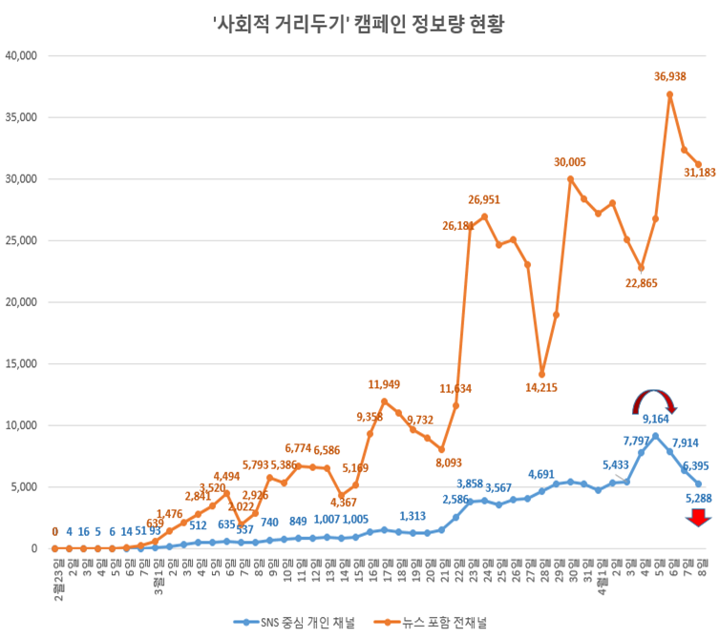
사회적 거리두기 캠페인 증가추세
IV 현실적인 해결방안
22/24

